Slide 1
Тестовое задание

Slide 2
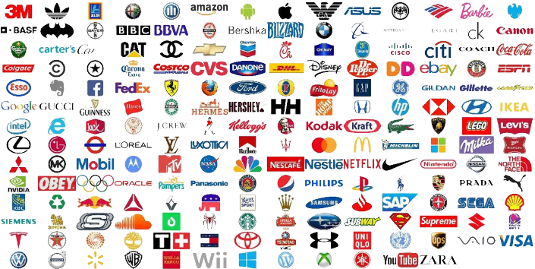
1. Data mining
Нужно собрать датасет из 10 разных популярных логотипов потребительских товаров (Nike, Coca-cola...)

Slide 3
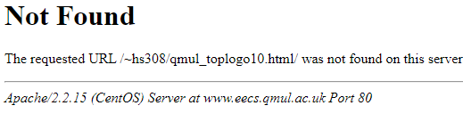
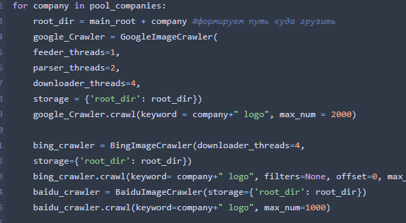
1. Data mining
Эту же задачу решал TopLogo-10 Dataset, но на момент моего обращения он был недоступен.
Проанализировав название компаний, количество семплов на класс из статей. Было решено составить нечто похожее на этот датасет.
Первым решением было получить некоторое количество фото из различных поисковых систем, используя библиотеку icrawler

Slide 4
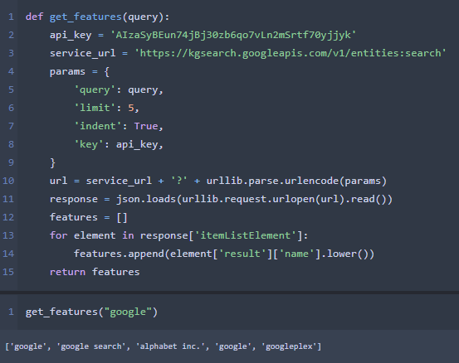
1. Data mining
Вышло в среднем по 100 экземпляров на класс.
Для расширения датасета пробовал использовать knowledge graph от гугл для поиска смежных картинок, но добиться стабильного результата без необходимости просматривать все руками не получилось.

Slide 5
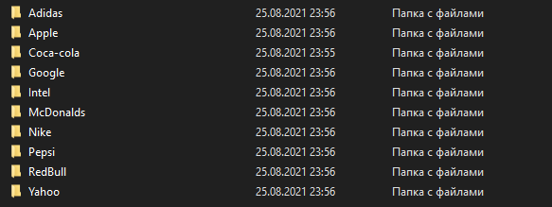
1. Data mining
Для увеличения числа образцов был взят датасет flickr_logos_27 и из него были выдернуты дополнительные образцы.
В итоге получаем датасет с 10 брендами и 150+ фото на класс.

Slide 6

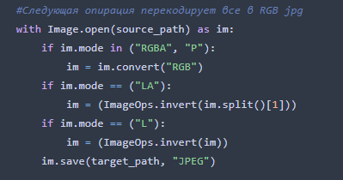
1. Data mining
После этого, делим данные на train и test
И в случае если фото не rgb, приводим его в нормальный вид

Slide 7
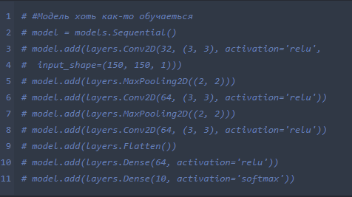
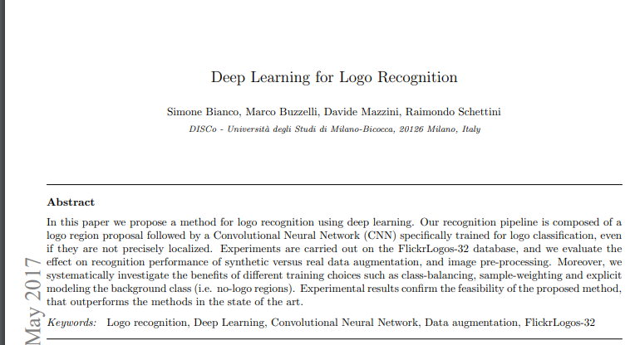
2. Create CNN
Сперва я пробовал сам разработать архитектуру простой сети, но был плохой результат и много ошибок.
На помощь пришла следующая статья https://arxiv.org/pdf/1701.02620.pdf

Slide 8
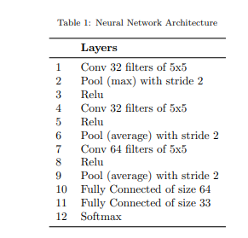
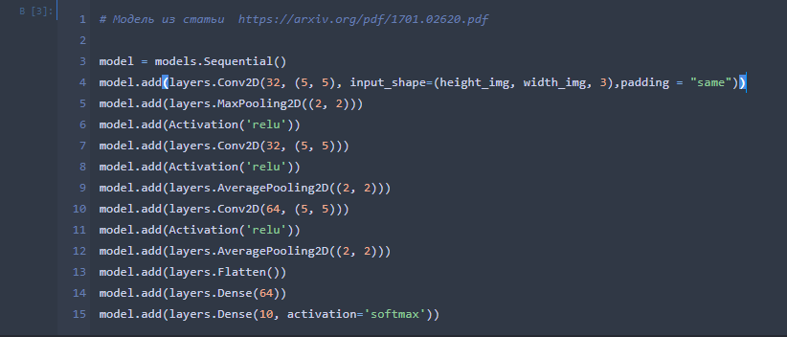
2. Create CNN
Исследователи предлагали следующею структуру сети
Которая сразу же была воссоздана с использованием фреймворка keras

Slide 9
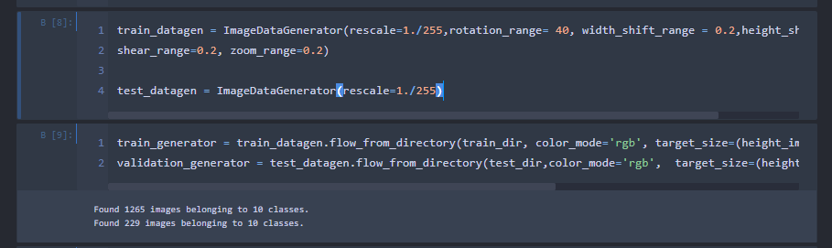
2. Create CNN
Т.к. количество фото на класс не велико, используем аугментацию данных для борьбы с переобучением.

Slide 10
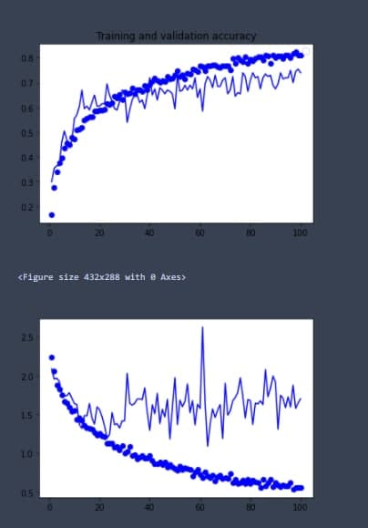
2. Create CNN
Обучение производилось 100 эпох
Семплов на эпоху 60
Семплов на проверку 10
Итог – 84% точность на валидационных данных

Slide 11
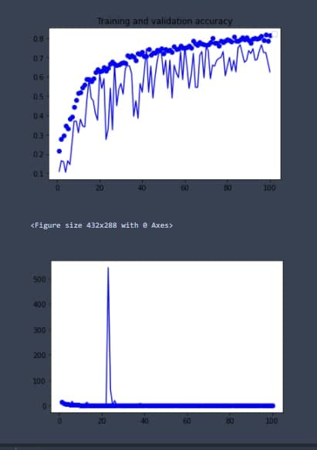
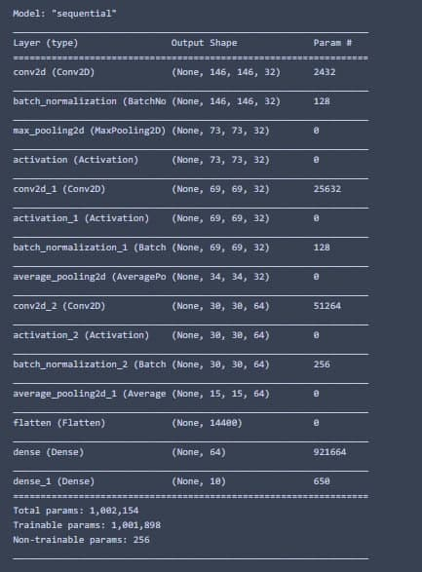
3. BatchNormalization()
Далее добавил стандартную пакетную нормализацию после каждого Conv слоя модели
Результаты оказались неблагоприятными.

Slide 12
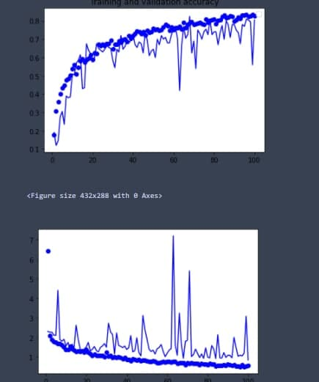
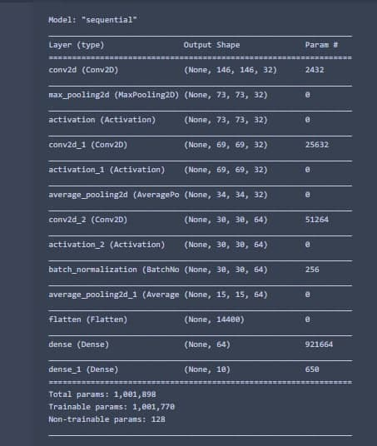
3. BatchNormalization()
Оставил одну пакетную нормализацию после свертки

Slide 13
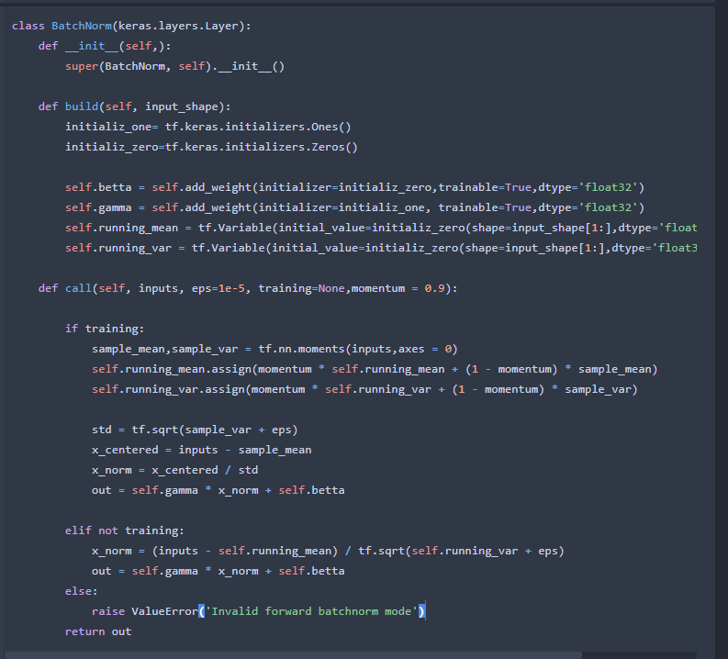
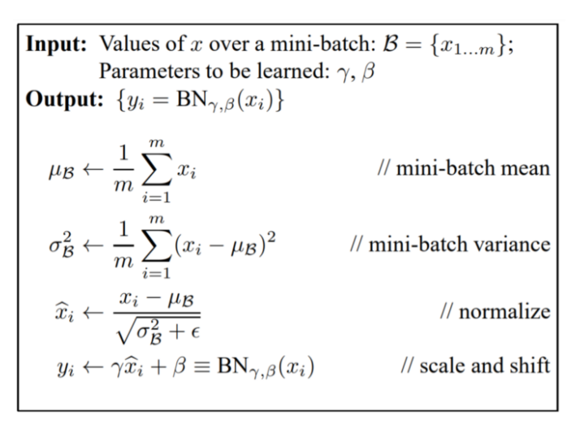
4. Кастомный BatchNormalization() = BatchNorm()
По заданию нужно было создать свою реализацию пакетной нормализации.
Да этого был создан класс BatchNorm(), наследующийся от стандартного слоя keras
Выполняющий преобразование по следующим формулам

Slide 14
5. Описание BatchNorm()
При стандартной пакетной нормализации входная матрица преобразовывается так, чтобы средний выходной сигнал был близким к 0, а дисперсия выходного сигнала была 1
Но для разных данных эти значения могут варьироваться. Поэтому у слоя есть 2 обучаемых параметра betta и gamma, которые способны корректировать выходной сигнал
Так же есть 2 необучаемых running_mean running_var параметра для хранения бегущего среднего и дисперсии. Для обеспечение различного поведения при обучении и проверки модели

Slide 15
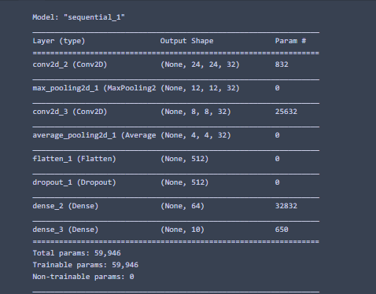
6. Тестирование кастомного слоя
Для проверки жизнеспособности кастомной нормализации было решено провести тестирование на mnist. С одинаковым random.seed
Тестировалась модель без пакетной нормализации
Стандартной пакетной нормализацией
Кастомной пакетной нормализацией

Slide 16
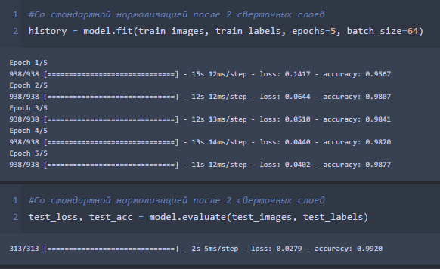
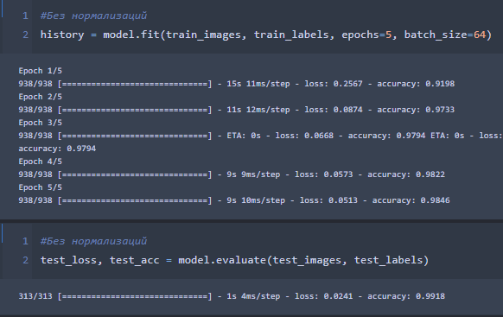
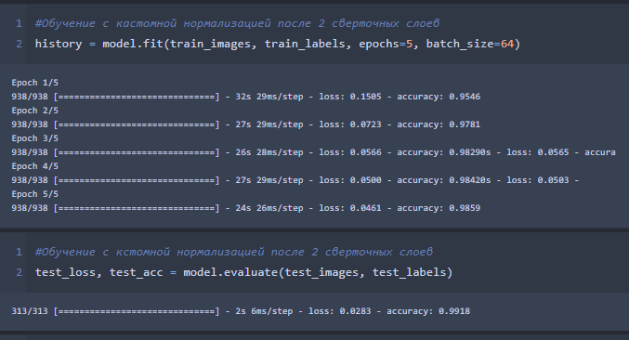
6. Тестирование кастомного слоя

Slide 17
6. Тестирование кастомного слоя
Итог: кастомная реализация пакетной нормализации работает, ускоряя сходимость сети. Благодаря тому, что пакетная нормализация уменьшает величину, на которую смещаются значения узлов в скрытых слоях

Slide 18
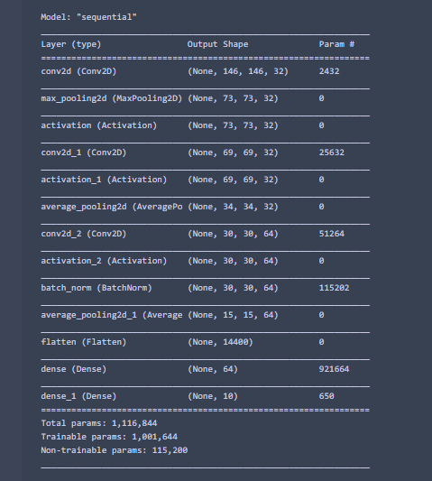
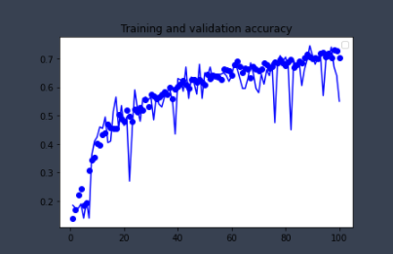
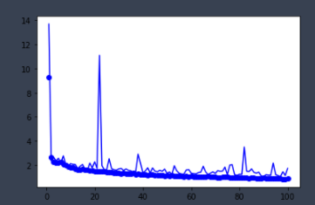
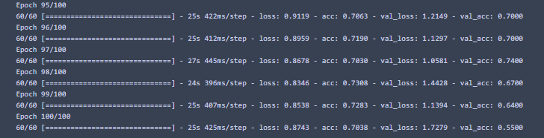
6. Тестирование кастомного слоя
Архитектура модели такая же, как на слайде 12, но стоит кастомный слой пакетной нормализации

Slide 19
6. Тестирование кастомного слоя
Результаты не слишком хорошие, возможно, стоит провести несколько экспериментов с увеличением размера пакета для увеличение стандартизирующих значений. Или попробовать изменить константу momentum . На моем ноутбуке с использованием GPU ускорение на карте MX250 каждое переобучение модели занимает приличный период времени.

Slide 20
Итог
Собран датает
Произведен ресерч модели
Обучен классификатор
Написан кастомный слой пакетной нормализации

